Slide 1


Online Zusammenarbeit
Teil 2, Arbeiten in der Cloud - Kommunikation
Easy4Me

Slide 2
Vorteile von Cloud-Computing
Kostenersparnis durch Cloud- . . .
  Die Verwaltung der EDV wird an externe Rechenzentren ausgelagert – eigene teure Server sind nicht erforderlich.
Nach Bedarf
  Werden mehr . . . oder mehr Speicherplatz benötigt, ist nicht gleich eine neue Hardware notwendig.
  Mehr Rechenleistung oder größerer Speicherplatz wird vom Cloud- . . . bereitgestellt.
Hohe Sicherheit
  Rechencenter werden professionell verwaltet und haben hohe Sicherheitsstandards
  . . . der Daten online in Rechenzentren

Slide 3
Vorteile von Online-Zusammenarbeit
Office-Anwendungen laufen online
Keine . . . notwendig
Updates sind automatisiert
Zugriff . . . möglich
Bessere . . . durch vereinfachte Zusammenarbeit
Notes:
Warum Kostenersparnis?
Ohne Cloud-Computing muss eine Firma eigene Server anschaffen und verwalten. Das ist teurer als Cloud-Computing.
Benötigt man mehr Rechenleistung oder mehr Speicherplatz, muss man keine neue Hardware besorgen, sondern diese wird vom Dienstleister in kurzer Zeit bereitgestellt.
Backup der Daten online:
Ein Backup in der Cloud wird in einem Rechencenter erzeugt und aufbewahrt.
Hohe Sicherheit:
Rechencenter werden professionell verwaltet und haben hohe Sicherheitsstandards

Slide 4
Risiken von Online-Zusammenarbeit
Unberechtigter Zugriff auf Daten
  Zugangsdaten müssen besonders geschützt werden – am besten mit
  2- . . . -Authentifizierung.
Bedrohung durch Malware
  Malware verbreitet sich schnell im Netz.
Identitätsdiebstahl
  durch . . . von Zugangsdaten
Abhängigkeit vom Cloud-Anbieter
  Ein . . . auf einen anderen Anbieter ist nicht leicht machbar.

Slide 5
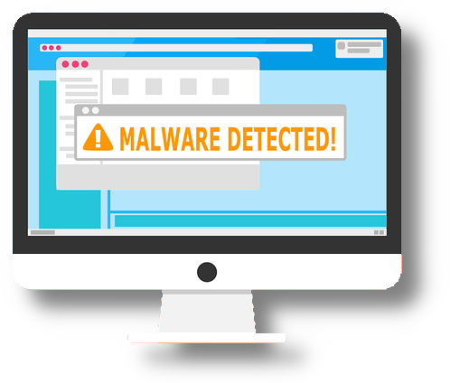
Bedrohung durch Malware
Computerviren beeinträchtigen die Datensicherheit
. . . : Ist ein vordergründig nützliches Programm mit versteckten Schadfunktionen
. . . forscht den Computer aus und versendet Daten
. . . : E-Mails verweisen auf gefälschte Webseiten

Slide 6
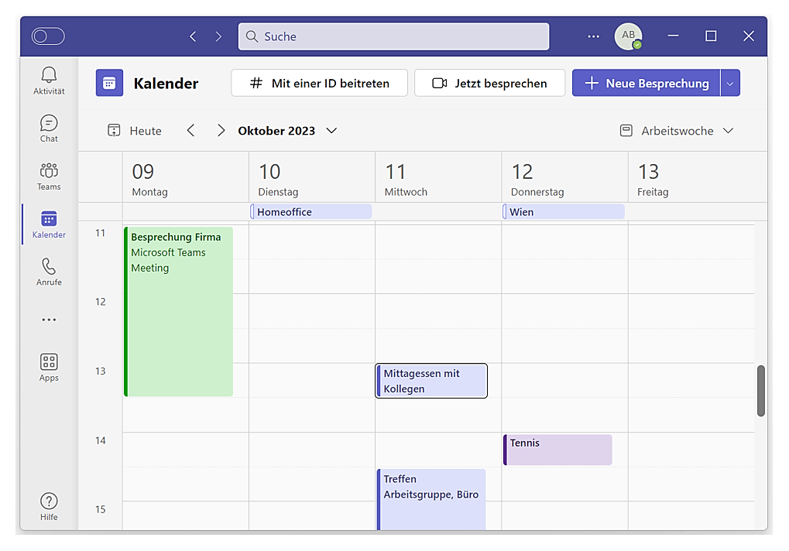
Online Kalender - Terminverwaltung
Kalender können . . . werden.
Einladungen zu Terminen können einfach . . . werden.
Termine werden auf verschiedenen Geräte . . . :
  Smartphone, Tablet
  PC, Notebook
. . . an Termine mit E-Mail, SMS oder Pop-Up

Slide 7


Betriebssysteme für mobile Geräte
. . .
iOS von Apple
Microsoft Windows

Slide 8


Kabellose Datenübertragung
. . .
  Reichweite ca. 10 m
  Geschwindigkeit 2,1 MBit/s
WLAN
  Drahtloses Netzwerk
  . . . WLANs
    Sind nicht verschlüsselt und benötigen keinen Zugangscode
  Gesicherte WLANs sind verschlüsselt
    Verschlüsselung: WPA, WPA2 und . . .
    Zugang nur mit Zugangscode

Slide 9

Öffentliche Netzwerke
Hot Spots
  Öffentliche WLANs in Restaurants, Cafés, Bibliotheken …
Hacker können Daten abfangen, daher:
  Bei der Verbindung „ . . . “ auswählen
  Auf . . . Verbindung achten: https
  Firmenmitarbeiter verwenden virtuelle private Netzwerkverbindungen (. . . ), damit sind die Daten verschlüsselt

Slide 10
Zusammenfassung
Online Zusammenarbeit ist . . . .
Teams können . . . , flexibler und produktiver arbeiten.
Lernplattformen vereinfachen den Unterricht.
. . . : Die Zukunft der Arbeit wird noch stärker von
Online-Zusammenarbeit geprägt sein.

